Slide 1
Listas encadeadas
Prof. Rosana Traversa

Slide 2
Listas
São usadas para tratar coleções de dados por meio de uma estrutura (de dados) mais flexível do que um vetor.
As listas, diferentemente dos vetores, podem crescer ou diminuir quando necessário, por isso são chamadas de estruturas dinâmicas

Slide 3
Listas encadeadas Interface
Operações básicas:
criar uma lista vazia
inserir um elemento na lista (no inicio ou de forma ordenada)
mostrar os elementos da lista
Verificar se a lista está vazia
buscar um elemento na lista
retirar um elemento da lista
liberar a lista

Slide 4
Listas encadeadas
Uma lista é chamada encadeada quando um elemento aponta para o seu próximo.
Consideremos:
typedef struct lista{
int info;
struct lista *prox;
}Lista; //definição da lista

Slide 5
Listas encadeadas (criação)
Criar uma lista vazia:
/* retorna uma lista vazia */
Lista * cria_lista()
{
return NULL;
}

Slide 6
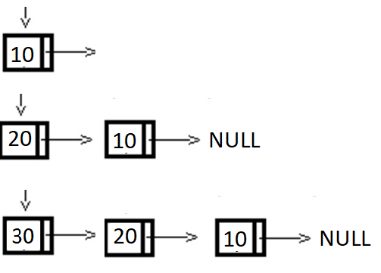
Listas encadeadas (inserção)
Função de inserção (no início):
/* insere o novo dado no início da lista , e retorna a lista atualizada*/
Lista * insere_lista(Lista *li, int dado){
Lista *novo=(Lista*) malloc (sizeof(Lista));
novo->info =dado;
novo->prox=li;
return novo;
}
Atenção!!! A função não é void!!!

Slide 7
Listas encadeadas (exibição)
Função de exibição:
/* percorre a lista do inicio até o fim mostrando os elementos*/
void lista_mostra(Lista* li){
//variável usada para percorrer a lista
Lista *aux;
for(aux=li;aux!=NULL;aux=aux->prox)
printf("%d\t", aux->info);
}

Slide 8
Lista encadeada (main)
Como seria o trecho do main correspondente à criação e inserção de valores na lista?
int main(){
Lista *lst; //declara uma lista não inicializada
lst=cria_lista(); //inicializa a lista
lst=insere_lista(lst,10); //insere o elemento 10
lst=insere_lista(lst,20); //insere o elemento 20
lst=insere_lista(lst,30); //insere o elemento 30
lista_mostra(lst); //mostra o conteúdo da lista
printf("\n\n");
system("pause");
return 0;
}

Slide 9
Listas encadeadas (lista vazia)
Função de verificação de lista vazia:
/* retorna 1 se vazia ou zero se falso*/
int lista_vazia(Lista* li){
return (li==NULL);//retorna o //resultado da comparação de l com NULL
}

Slide 10
Listas encadeadas (busca)
Função de busca de um elemento na lista:
/* retorna o elemento ou NULL se não achou*/
Lista* lista_busca(Lista* li, int dado){
//variável usada para percorrer a lista
Lista *a;
for(a=li;a!=NULL;a=a->prox){
if(a->info == dado) return a;
}
return NULL;
}

Slide 11
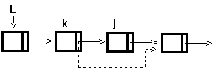
Listas encadeadas (remoção)
A retirada de um elemento da lista é um pouco mais complexa pois implica no religamento dos ponteiros.

Slide 12
Listas encadeadas (remoção)
Função que retira um elemento da lista:
/* retorna o elemento ou a lista original*/
Lista* lista_retira(Lista* li, int dado)
{
Lista* ant=NULL; //ponteiro para o anterior
Lista *aux=li;// ponteiro para percorrer a lista
//procura o elemento na lista guardando seu anterior
while(aux!=NULL && aux->info!=dado) {
ant=aux;
aux=aux->prox;
}
//verifica se achou o elemento
if(aux==NULL) {
printf("\nNao localizado\n");
return li; //não achou - retorna a lista
}
//retira o elemento
if (ant==NULL) //primeiro da lista
li=aux->prox;
else
//retira do meio/fim da lista
ant->prox=aux->prox;
free(aux);
return li;
}

Slide 13

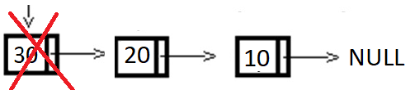

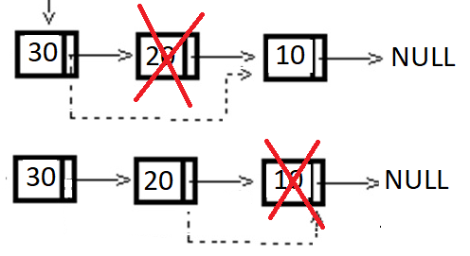
Listas encadeadas (remoção)
Possibilidades:
1- Retirar um elemento inexistente, por exemplo 40?
2- Se o elemento a ser retirado é o primeiro da lista, por exemplo 30?
3- Retirar o um elemento do meio 20 ou do fim 10?

Slide 14
Lista encadeadas – (inserção ordenada)
Lista* lista_ordenada(Lista* li, int v)
{
Lista* ant=NULL;
Lista* p=li;
//cria novo elemento
Lista* novo=(Lista*)malloc(sizeof(Lista));
novo->info=v;
//procura posição de inserção
while (p!=NULL && p->info < v) {
ant=p;
p=p->prox;
}
//encadeia o elemento
if(ant==NULL) {//insere no inicio
novo->prox=li;
li=novo;
}
else //insere no meio ou no fim da lista
{
novo->prox=ant->prox;
ant->prox=novo;
}
return li;
}

Slide 15
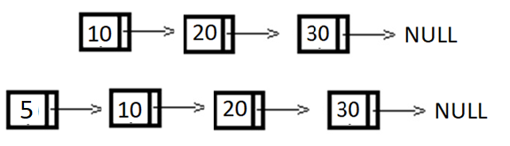
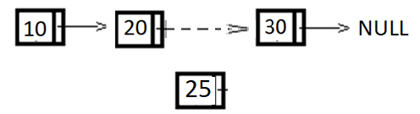
Listas encadeadas (inserção ordenada)
Possibilidades:
1- Inserir no inicio
2- Inserir no meio ou no fim

Slide 16
Listas encadeadas (liberar os elementos da lista)
void lista_libera(Lista *l){
Lista *p,*t;//ponteiros auxiliares
p=l;
while(p!=NULL){
t=p->prox;
free(p);
p=t;
}
}

